Slide 1
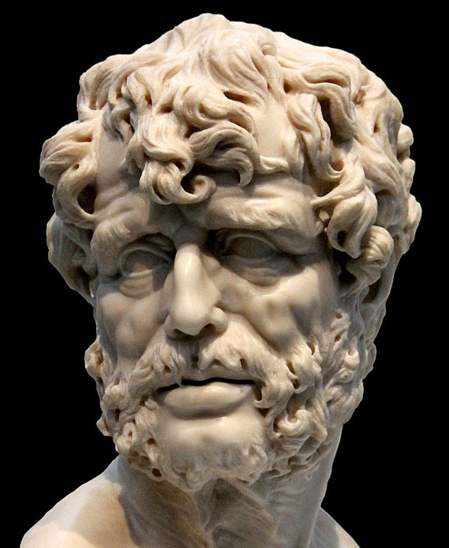
Когда человек не знает , к какой пристани он держит путь, для него ни один ветер не будет попутным.
Сенека

Slide 2
Устный экзамен по русскому языку
Задание №1.
Чтение текста ( объем 140-150 слов)
Задание №2.
Пересказ текста с добавлением высказывания известных людей
Задание №3.
Монологическое высказывание на одну из предложенных тем:
1)на основе описания фотографии;
2)на основе жизненного опыта;
3)через создание текста- рассуждения по поставленному вопросу
( время на подготовку – 3 минуты)
Задание №4.
Диалог по выбранной теме из задания №3

Slide 3
Создание
монолога
по типу
текста- рассуждения
на тему : «Зачем нужна доброта?»

Slide 4
Цель урока: совершенствование умений анализировать предложенную тему и создавать монолог -рассуждение на основе полученной информации
Задачи урока:
-знать определение текста- описание;
-уметь комментировать вывод;
-научиться создавать текст – монолог.

Slide 5
Знать опредение текста- рассуждение.
Уметь комментировать тему.
Научиться создавать текст - монолог.

Slide 6
Критерии успешности (лист контроля)
За урок я узнаю…, я смогу…,
я научусь…

Slide 7
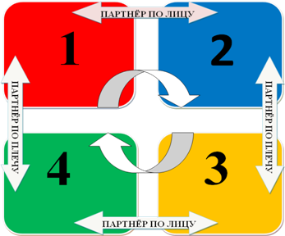
МЭНЭДЖ МЭТ –организация работы в командах

Slide 9
Ключевые слова темы:
монолог,
текст –рассуждение

Slide 10
Задание №1. Повторение изученного
Время на выполнение задания – 1 минута

Slide 11
Задание №2. Словарный диктант.
Композиция текста- рассуждения.
(Время на выполнение задания – 3 минуты)

Slide 12
Задание №3. Комментарий темы

Slide 14
Задание №4. Формулировка тезиса
Ответ на вопрос: зачем нужна доброта?

Slide 16
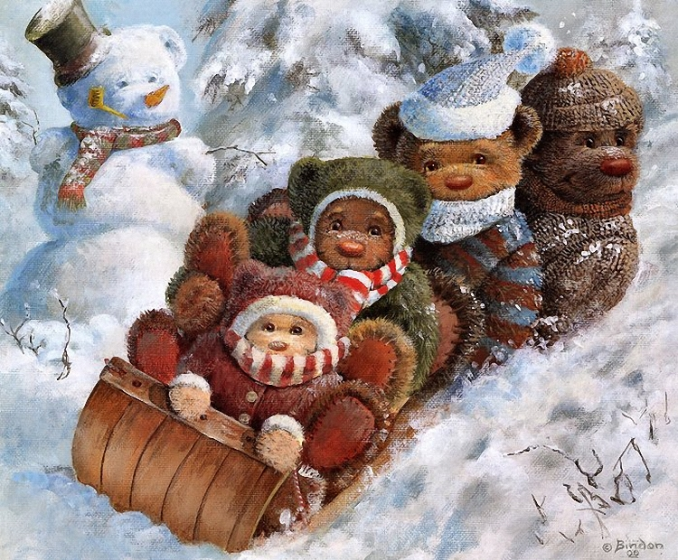
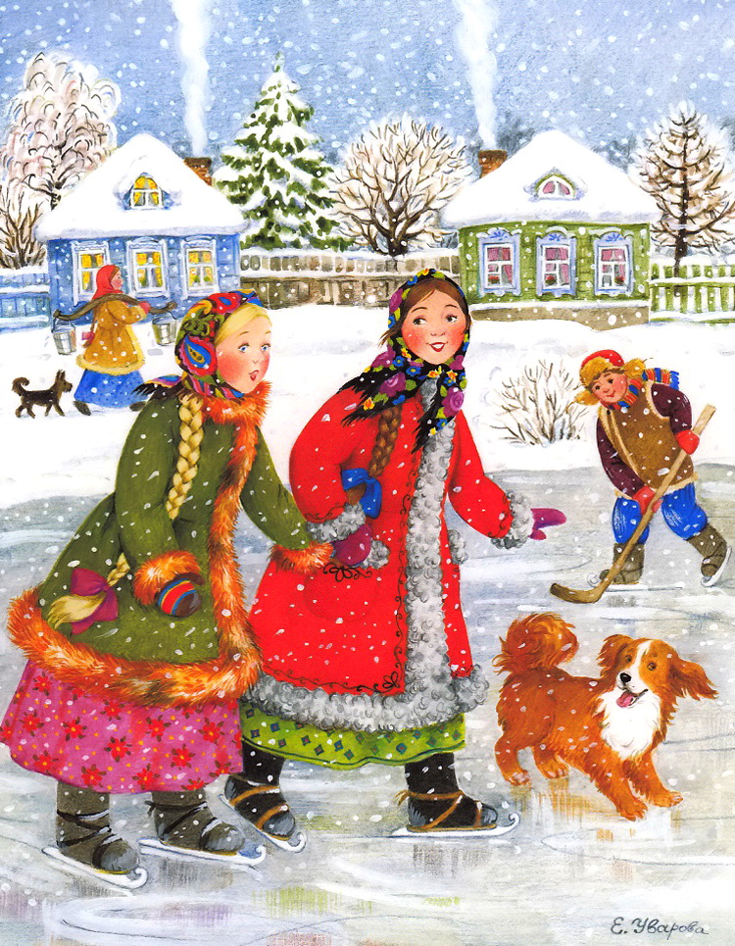
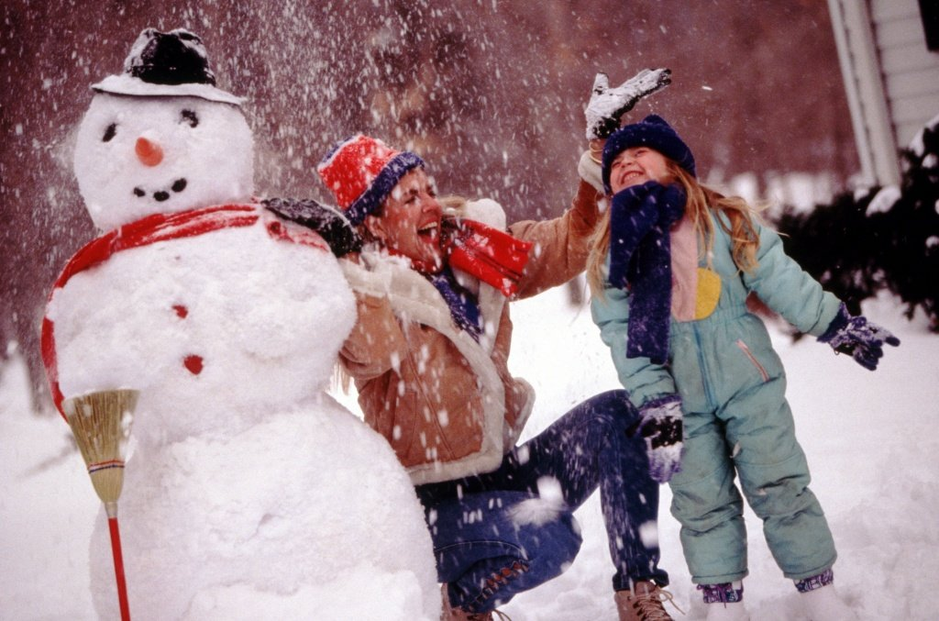

Slide 17
Заданипе
Задание №5. Аргументация + создание монолога
1.Прочитать текст.
2.Задать вопросы на понимание , если необходимо.
3.Обсудить в команде , какую часть текста можно использовать в качестве аргументирующей мысли.
4.Сформулировать 2-3 предложениями аргумент.
5.Принять общее решение команды о презентации монолога.

Slide 18
Вывод

Slide 19
Подведение итогов урока
Лист контроля:
1.Я сам.
2.Партнер по плечу.
3.Партнер по лицу.
Домашнее задание: написать сочинение -рассуждение на тему : « Кого я считаю добрым человеком?»

Slide 20
Билетик на выход

Slide 21
МБОУ «Сосновская средняя общеобразовательная школа» АННМР Омской области
Урок русского языка на тему : «Создание монологического текста по типу рассуждения на тему: «Зачем нужна доброта?»
( 9 класс)
Учитель : Шремзер Елена Михайловна
Сосновка,2018 год

